Slide 1
Earthworm Game
-지렁이 키우기 게임
프로그래밍 기초 프로젝트
스마트시스템소프트웨어학과
20192906 박현수
스마트시스템소프트웨어학과
20192925 이해준
스마트시스템소프트웨어학과
20160376 안세현

Slide 2
Contents
개발목표 /
개발내용 /
개발환경
프로젝트
구성원 역할
프로젝트
수행 범위
및
프로그램
순서도
수행 일정
Earthworm_game made by Smart System Software

Slide 3
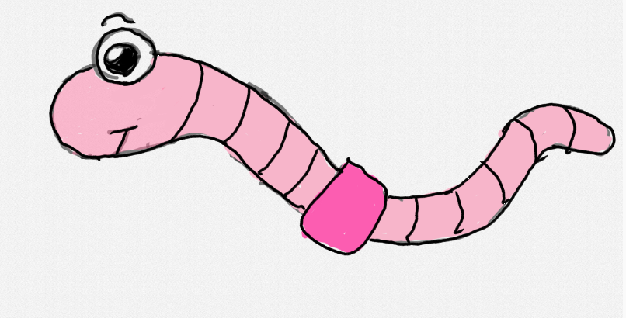
개발 목표 / 개발 환경 / 개발 내용
GOAL & ENVIROMENT & CONTENT
<개발 목표>
오류 없는 완벽한 게임 구현과 더불어 C언어 실력 향상
<개발 환경>
Visual Studio 2019 에서 C언어 사용하여 콘솔창 출력
<개발 내용>
지렁이는 현재 머리가 향하고 있는 방향으로 멈추지 않고 이동하지 합니다. 플레이어의 조작을 통해서 머리의 진행 방향을 바꿀 수 있습니다.
지렁이는 벽이나 자신의 몸에 부딪히면 죽습니다.
화면에 놓인 먹이를 먹으면 지렁이의 길이가 길어집니다.
화면의 먹이를 최대한 많이 먹어보세요!

Slide 4

구성원 역할
조원 | 역할분담 | 기여도 | 서명
이해준 | 타이틀 화면 / 이동키 / 메뉴 UI 구현 / 파일 입출력을 통한 best score 구현 / 게임 규칙 및 전체 내용 구상 | 100
박현수 | 게임 조작법과 게임 맵 등 UI 구현 / 난이도별 속도 차이와 그에 따른 점수 획득 량 구현 | 100
안세현 | 먹이 생성 알고리즘과 게임 중심 알고리즘(충돌 검사) 이해 및 구현 / 게임 UI 화면 구성 보조 / 프로젝트 일지 작성 | 100
 | 총(팀원 수 * 100점 만점) | 300

Slide 5

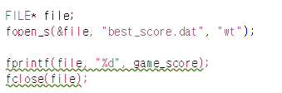
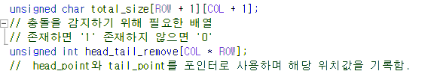
프로젝트 수행 범위 및 프로그램 순서도
Scope of Execution
1. 콘솔 핸들러 사용하여 게임 조작
2. 파일 입출력으로 최고 점수 기록하기
3. 충돌 검사를 하기 위한 배열 사용

Slide 6
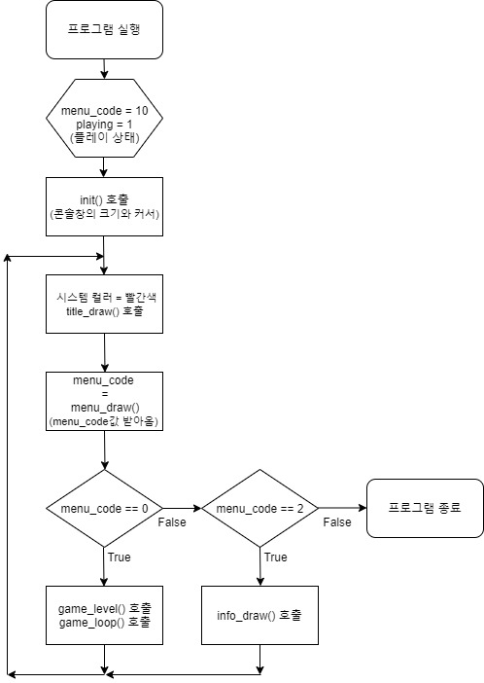
프로젝트 수행 범위 및 프로그램 순서도
Flow chart

Slide 7
수행 일정
단계 | 11/ 15 | 11/18 ~ 11/24 | 11/25 ~ 12/01 | 12/02 ~ 12/05
1 | 주제 정하기 및/ 전체 게임 구조도 작성.
2 |  | 게임 메뉴 화면 제작 / Map 구현/ 게임 난이도 5단계로 나누기
3 |  |  | 먹이 키우는 알고리즘 구현/ 게임 종료 화면 만들기 / 점수 기록하기 / 게임 속도 조절을 통해 더 스릴 있는 게임 구현
4 |  |  |  | 발표 자료 및 동영상 제작

Slide 8
Q&A

Slide 9
Thank you

